Slide 1
■入浴剤について
●更新履歴
更新日 | 主な内容 | 備考
2019.12.05 | 書類作成
2019.12.24 | 入浴剤の効果値について追記 キズナポイントの上昇について追記
2020.01.27 | お湯の色について記載
2020.03.13​ | p.4 命名規則について太字箇所を追記​ | 更新者：鈴木​

Slide 2
■入浴剤について
●概要
ほかほかタイムで入浴する際に入浴剤を入れることで、その部隊にパラメータ上昇の効果を付与させる。
●入浴剤の入手方法
入浴剤はショップやお散歩、ログインボーナス等で購入することで入手できる。
ゴールドで購入する入浴剤は購入時、ユーザーが任意で個数を選択できる。（最大99個を想定）
クリスタルで購入する入浴剤は、100クリスタルで3つのようにまとめて販売する。
※数値は要検討
●効果回数ついて
バフの効果は種類に関係なく、 1個でバトル3回分効果が継続する。
ただし、1個での効果回数は調整可能とし、ものによって変更できるようにする。
また、入浴剤は同じ種類であれば一度に複数個まとめて使用することが出来る。
2個入れた場合は6回分、3個入れた場合は9回・・・となる。
バフがかかった状態の部隊を再度同じ入浴剤でお風呂に入れた場合、効果は変わらずバフの継続回数が加算される。
※上限は999とする。
バフがかかった状態の部隊を別の入浴剤を入れた場合、バフの効果は新しい入浴剤のものに更新され、継続回数もリセットされる。
※入浴剤を入れなかった場合は、影響なし。
●効果について(2019.12. 24追記)
入浴剤で上昇するパラメータは割合で上昇させ、
キャラ ＋ TRカード ＋ 武器 を合わせた基礎値の合計に掛けるものとする。

Slide 3
■入浴剤について
●種類とお湯の色について
パラメータ | お湯の色 | 小 (パラメータ＋3%) | 中 (パラメータ＋5%) | 大 (パラメータ＋7%)
攻撃力 | レッド | 〇 | 〇 | 〇
防御力 | ブルー | 〇 | 〇 | 〇
機動力 | グリーン | 〇 | 〇 | 〇
体力 | イエロー | 〇 | 〇 | 〇
攻撃力+防御力 | パープル | 〇 | 〇 | ×
攻撃力＋機動力 | ブラウン | 〇 | 〇 | ×
攻撃力＋体力 | ピンク | 〇 | 〇 | ×
防御力＋機動力 | レモンイエロー | 〇 | 〇 | ×
防御力＋体力 | エメラルド グリーン | 〇 | 〇 | ×
体力＋機動力 | オレンジ | 〇 | 〇 | ×
攻撃力+防御力＋機動力 | ライム グリーン | 〇 | 〇 | ×
攻撃力＋体力＋機動力 | ターコイズブルー | 〇 | 〇 | ×
防御力＋体力＋機動力 | スカイブルー | 〇 | 〇 | ×
全アップ | ゴールド | 〇 | 〇 | ×
お湯の色について
で記載

Slide 4


■入浴剤について
●入浴剤の色について
バフがかかるパラメータによって色を設定する。
体力→緑、攻撃力→赤、防御力→青、機動力→黄
複数のパラメータにバフがかかる場合、そのパラメータの色を層のように分ける。
体力+攻撃力→緑と赤、防御力＋機動力→青と黄、全アップ→下から緑、赤、青、黄
●命名規則ついて（20200313追記）
サイズによる差分は入浴剤名の最後に「大」「中」「小」をつけて分ける。
命の湯 + (半角スペース) + 小 → 命の湯 小 といった形
全入浴剤共通で最後に「の湯」を付ける。
バフがかかるパラメータによって文字を設定する。
体力→命の湯、攻撃力→力の湯、防御力→守りの湯、機動力→速さの湯
複数のパラメータにバフがかかる場合、そのパラメータの感じを順につける。
体力+攻撃力→命力の湯、防御力＋機動力→守速の湯、全アップ→命力守速の湯
※読み方は音読み。
●キズナポイントの上昇について(2019.12.24追記)
キズナポイントの上昇は各キャラに対して掛かる。
入浴剤の種類には影響されず、入浴剤を使用してお風呂に入ることで毎回一律の値を上昇させる。
バフとは異なり、別の入浴剤を使用してもリセットされない。

Slide 5
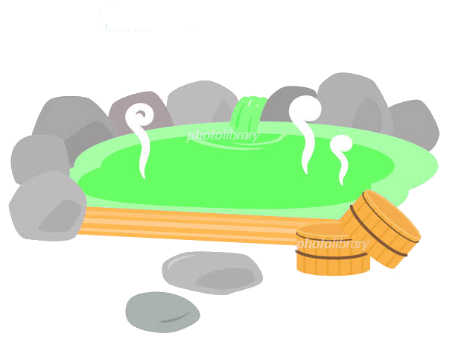
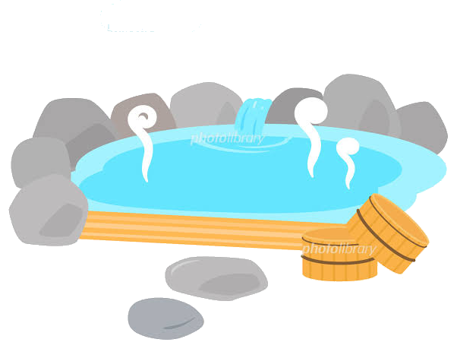
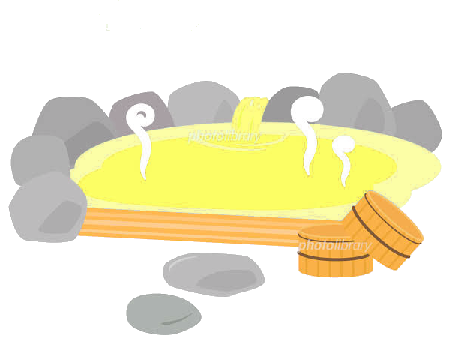
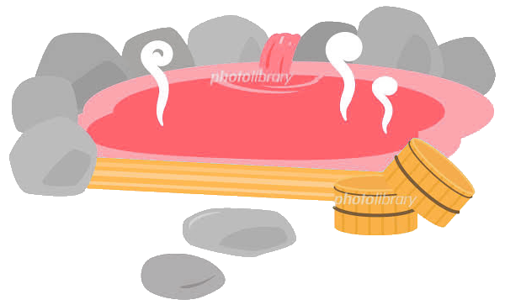
■入浴剤について
●お湯の色について(2020.01.27追記)
バフがかかるパラメータによってお湯の色を設定する。
体力→緑、攻撃力→赤、防御力→青、機動力→黄
複数のパラメータにバフがかかる場合、そのパラメータの色を順番に明滅させる。
例）攻撃力+防御力 → 赤と青を交互に明滅
攻撃力+防御力＋機動力 → 赤と青と黄を順に明滅
●入浴剤のサイズによる変化について(2020.01.27追記)
以下のように湯気の量でサイズの変化をつける。
入浴剤 小の場合 →お風呂の湯気が少ない
入浴剤 大の場合 →お風呂の湯気が多い
※湯気にも色が出せるのであれば、お湯の色と統一させたい。
明滅のタイミングで表示される色の湯気を出すイメージ。

